Slide 1

Тема: Восстановление и послевоенная модернизация БССР (1944–1991 гг.)
1. БССР – страна-основательница
Организации Объединенных Наций (ААН).
2. Общественно-политическая жизнь БССР во второй половине 1940 – первой половине 1950-х гг.
3. Попытки демократизации общественно-политической жизни БССР во второй половине 1950-х – первой половине 1960-х гг.
4. Возрастание консерватизма во второй половине 1960-х – первой половине 1980-х гг. и общественно-политические процессы в БССР на рубеже 1980–1990-х гг.

Slide 2
Создание ООН:
октябрь 1943 г. – конференция министров иностранных дел СССР, США и Великобритании, решение о создании после войны всеобщей международной организации – ООН.
28 ноября – 1 декабря 1943 г. – Тегеранская международная конферен-ция, на которой впервые встретились И. Сталин, Ф. Рузвельт и У. Черчилль. Ими утверждено решение о создании ООН.
4–11 февраля 1945 г. – Крымская (Ялтинская) конференция, договоренность о принятии в ООН БССР и УССР

Slide 3
март 1944 г. – создан Народный комиссариат (с 1946 г. – Министерство) иностранных дел БССР. Первый нарком – К.В. Киселев.
апрель – июнь 1945 г. – конференция в Сан-Франциско. Принят Устав ООН.
25 июня 1945 г. – БССР (и делегации 50 других государств) подписала Устав ООН.
30 августа 1945 г. – Устав ООН ратифици-ровал Президиум Верховного Совета СССР.
24 октября 1945 г. – Устав ООН вступил в силу

Slide 4
Цели ООН:
поддерживать международный мир и безопасность
развивать дружеские отношения между нациями
осуществлять международное сотрудничество в решении международных проблем и в поощрении уважения к правам человека
быть центром для согласования действий наций в достижении этих общих целей

Slide 5
Главные органы ООН:
Генеральная Ассамблея
Совет Безопасности
Экономический и Социальный совет
Совет по опеке
Секретариат
Международный суд

Slide 6
Участие БССР в подписании Конвенций:
1948 г. – Конвенция о предупреж-дении геноцида и наказании за него (ратифицирована в 1954 г.).
1949 г. – Конвенция об охране гражданского населения во время войны (ратифицирована в 1954 г.).
1951 г. – Конвенция об относительно равном вознаграждении мужчин и женщин за работу одинаковой цены (ратифицирована в 1956 г.)

Slide 7
Членство Беларуси в международных организациях
с 1954 г. – член Международной Организации Труда (МОТ).
с 1956 г. – член комитета ООН по сельскому хозяйству и жилищному строительству.
с 1957 г. – постоянный член ЮНЕСКО (Организации Объединенных Наций по вопросам образования, науки и культуры).
с 1992 г. – член Международного агентства по атомной энергии (МАГАТЭ)
1958 г. – начало деятельности представительств БССР за рубежом (постоянное представительство БССР при ООН)

Slide 8
Участие БССР в рамках ООН в разработке норм международного права:
1958 и 1960 гг. – в международных конференциях по морскому праву в Женеве и Брюсселе.
1961 и 1963 гг. – по дипломатическим и кон-сульским сношениям и иммунитетам в Вене.
1968 г. – по дорожному движению в Женеве.
1968–1969 гг. – по праву международных договоров в Вене.
1970, 1971 и 1973 гг. – по воздушному праву в Гааге, Монреале, Риме. В 1985 г. БССР являлась участницей 168 международных договоров, соглашений и конвенций

Slide 9
Характеристика периода
(1945 – 1953 гг.):
1. господство административно-бюрократической системы.
2. взлет культа личности И.В. Сталина.
3. надежды на переосмысление путей развития общества.
4. жесткая реакция властей на все проявления инакомыслия. В буржуазном национализме, космополитизме, или «низкопоклонстве перед Западом» была абвинена часть белорусской интеллигенции, возобновились аресты. Была проведена компания против журналов «Беларусь» и «Полымя». Неудовлетворительным был призанан репертуар драматических театров БССР

Slide 10
5. недоверие к репатриантам. Из 380 тыс. граждан БССР, которые оказались в Германии в годы оккупации, до конца 1946 г. вернулись более 200 тыс. Особенно тяжело приходилось бывшим военнопленным. Многие из них подверглись репрессиям.
6. сложное общественно-политическое поло-жение в Западной Беларуси, где действовали вооруженные формирования Украинской Повстан-ческой Армии, Армии Краёвой и многих немецких прислужников. До середины 1950-х гг. они были ликвидированы.
7. формальный характер деятельности Советов.
8. жесткая регламентация деятельности профсоюзов

Slide 11
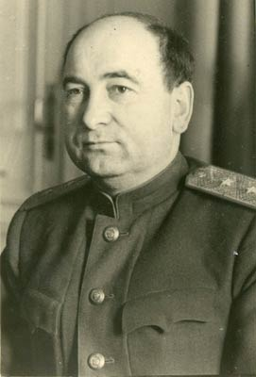
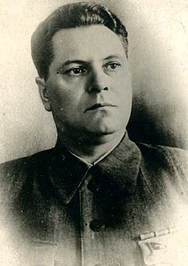
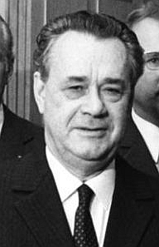
9. ограничение свободы действий комсомольских организаций. Комсомол был кузницей кадров для партии.
10. Политическое руководство в БССР осуще-ствлялось Коммунистической партией Белару-си. Ее руководителями в первые послевоенные годы были П. Пономаренко, с января 1947 г. – Н. Гусаров, с июля 1950 г. – Н. Патоличев.
.
П.К.Пономаренко
Н.И.Гусаров
Н.С.Патоличев

Slide 12
Реформы периода «хрущевской оттепели» (1953 – 1964 гг.):
1. В конце 1962 – начале 1963 г. партийные и советские органы были разделены на промышлен-ные и сельские, что внесло путаницу в систему управления и было упразднено в ноябре 1964 г.
2. Союзные республики получили право самостоя-тельно решать административно-территориальные вопросы, принимать гражданский, уголовный и процессуальный кодексы. Вместо 11 областей в БССР осталось 6. Также было проведено укрупне-ние сельских районов (из 123 стало 77).
3. Больше полномочий получили Советы всех уровней. Однако преодолеть практику подмены их парторганами так и не удалось.
4. Новые возможности получили профсоюзы и комсомол

Slide 13
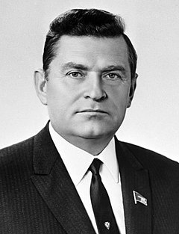
5. После ХХ съезда КПСС в феврале 1956 г. было принято постановление ЦК КПСС «О преодолении культа личности и его результатов». В СССР, в т. ч. и в БССР, началась реабилитация жертв сталинских репрессий.
6. Сделана попытка демократизации КПСС.
7. В октябре 1961 г. на ХХІІ съезде была принята новая программа – построить через 20 лет коммунистическое общество и обеспечить самый высокий уровень жизни.
8. Руководящие позиции КПБ
сильные.
Первый секретарь ЦК КПБ с 1956 г. –
К. Мазуров
К.Т.Мазуров

Slide 14
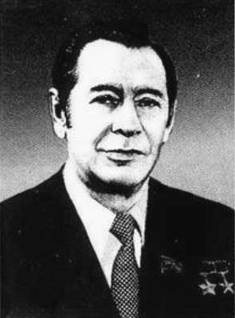
Характеристика периода
(1964–1985 гг.):
1. поворот руководства государства к более жесткому консервативному курсу при Л.И. Брежневе (1964‒1982 гг.).
2. закрепление положения о руководящей роли КПСС в обществе в Конституции СССР 1977 г. и БССР 1978 г.
3. развитие концепции «общества развитого социализма» (во второй половине 1970-х гг.).
4. руководящая сила белорусского общества в 1964–1985 гг. – КПБ. Ее руководителями были: с 1965 г. – П. Машеров, с 1980 г. – Т. Киселев,
с 1983 г. – Н. Слюньков
П.М.Машеров

Slide 15
5. ограничение возможностей Советов.
6. огосударствление профсоюзов и контроль парторганов над работой комсомола.
7. попытки преобразований во время правления Ю. Андропова (1982‒1984 гг.), который по-новому поставил ряд вопросов социально-экономического развития, начал борьбу с коррупцией и наведение порядка и дисциплины.
8. возвращение к прежнему состоянию во время правления К. Черненко (1984‒ 1985 гг.).
9. усиление негативных явлений, социальной апатии, безразличия, равнодушных отношений к труду

Slide 16
В середине 1980-х гг. в СССР и БССР начался период радикальных преобразований – пере-стройка, начало которой было иницировано новым Генеральным секратарем ЦК КПСС М.С. Горбаче-вым.
Этапы осуществления перестройки:
1) 1985–1986 гг. – традиционно-реформисткий;
2) 1987–1989 гг. – умеренно-реформистский;
3) 1990–1991 гг. – радикально-реформистский.
На первом этапе сохранялись старый хозяйствен-ный механизм и административно-командная сис-тема. Реформирование было сведено к усилению кантроля за качеством продукции и ускорению социально-экономического развития (апрель 1985 г.). В результате в январе 1987 г. начался спад производства, который стал началом глубокого экономического кризиса

Slide 17
На втором этапе XXVII съезд КПСС (25 февраля ‒ 6 марта 1986 г.), XIX Всесоюзная конференция КПСС (28 июня ‒ 1 июля 1988 г.), январьский и июньский Пленумы ЦК КПСС 1987 г. уточнили политический курс. С января 1987 г. был взят курс на демократизацию общества, а с июня 1987 г. принято решение о радикальной экономической реформе, воплощенной в Законе о государст-венном предприятии (объединении), вступившем в силу с 1 января 1988 г. Положение осложнилось, когда в 1988 г. был опубликован Закон СССР о кооперации, а также отменена государственная монополия на внешнюю торговлю и дано разрешение предприятиям и частным лицам продавать за границу товары

Slide 18
В рассматриваемый период (1986– 1990 гг., ХІІ пятилетка) экономическое положение Беларуси было более стабиль-ным, чем в других союзных республиках, несмотря на последствия аварии на Чернобыльской АЭС, которая произошла 26 апреля 1986 г. Однако, начиная с 1989 г. на хозяйственном развитии БССР негативно сказывалась возрастающая разбалансиро-ванность экономики СССР. В 1990 г. в республике, как и по всему СССР, сложи-лась карточная система распределения товаров повседневного потребления и некоторых продуктов питания и появились признаки экономического кризиса

Slide 19
Одновременно с началом проведения политики перестройки в Беларуси появилась политическая оппозиция. Этот процесс начался с организации в 1986‒ 1987 гг. многочисленных любительских неформальных объединений по интересам. К концу 1987 г. в их деятельности начала проявляться централизация и политизация. В октябре 1988 г. создан организационный комитет Белорусского народного фронта, учредительный съезд которого состоялся в Вильнюсе в июне 1989 г. К 1991 г. БНФ организационно оформился в оппозиционную политическую организацию, имевшую антисоветскую и антикоммунистическую направленность

Slide 20
Летом 1988 г. состоялась ХІХ партийная кон- ференция, на которой был принят ряд решений по дальнейшей демократизации жизни общества. Конференция предложила новую структуру власти – Съезд народных депутатов СССР и Верховный Совет СССР, который формировал-ся на съезде из числа депутатов и работал постоянно.
1-ый съезд народных депутатов СССР (май – июнь 1989 г.) сформировал 2-хпалатный Вер-ховный Совет СССР, который стал постоянно действующим парламентом, и избрал М. Горбачева его председателем.
В октябре 1989 г. Верховный Совет БССР принял закон о выборах народных депутатов БССР и народных депутатов местных Советов. Выборы по новому закону в Верховный Совет БССР и местные Советы прошли 4 марта 1990 г.

Slide 21
В начале третьего этапа в марте 1990 г. состоялся внеочередной 3-й съезд народных депутатов СССР, который отменил 6 статью Конституции СССР, закреплявшую руководящую роль КПСС в обществе, и ввёл должность Президента СССР. Съезд на безальтернативной основе избрал М. Горбачева Президентом СССР.
В июне 1990 г. состоялся ХХXIII съезд КПСС, на котором руководство страны заявило, что видит альтернативу административно-командной системе в рыночной экономике. Начался радикаль-ный демонтаж советской системы

Slide 22
Таким образом, после окончания Второй мировой войны произошли изменения международно-провового положения БССР. Она стала субъектом международных отношений, белорусская государственность преобрела геопо-литический вес. Общественно-палитическая жизнь Беларуси во второй половине 1940-х – начале 1990-х гг. была противоречивой и неоднозначной. В годы т. н. «хрущевской оттепели» оживилась работа Советов, профсоюзов, комсомола, др. общественных организаций, расширились их права. Однако во второй половине 1960-х гг. в общественной жизни верх взяли консервативные взгляды, что привело к усилению негативных явле-ний, социальной апатии, равнодушных отношений к труду. Становились необходимыми радикальные изменения в обществе. Попытки их осуществления в период перестройки вылились в экономический и политический кризис

